Slide 1
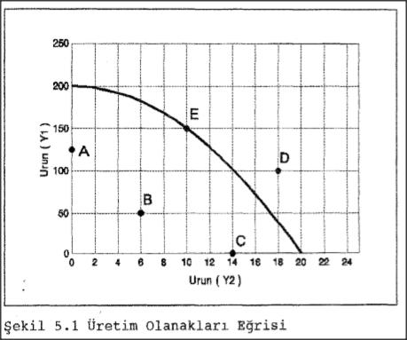
ÜRÜN-ÜRÜN Analizi

Slide 2
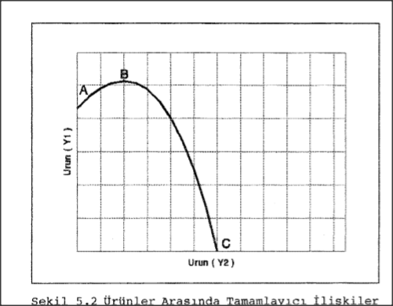
ÜRÜN-ÜRÜN Analizi

Slide 3
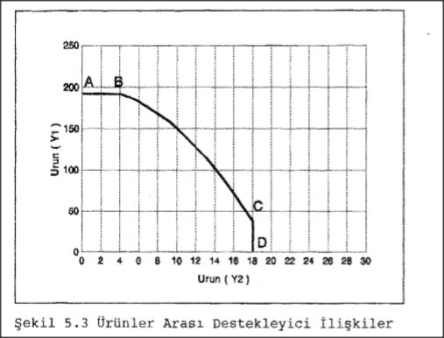
ÜRÜN-ÜRÜN Analizi

Slide 4
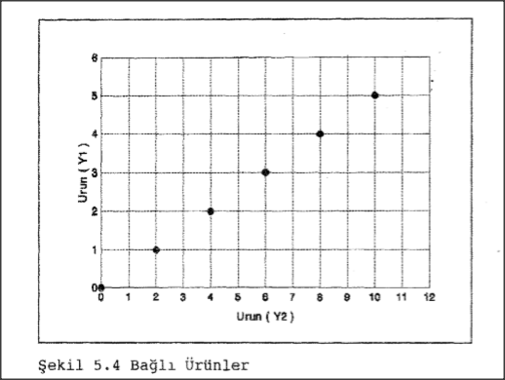
ÜRÜN-ÜRÜN Analizi

Slide 5
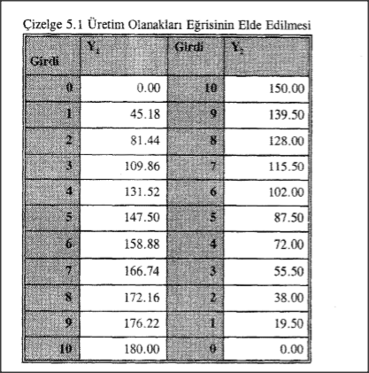
ÜRÜN-ÜRÜN Analizi

Slide 6
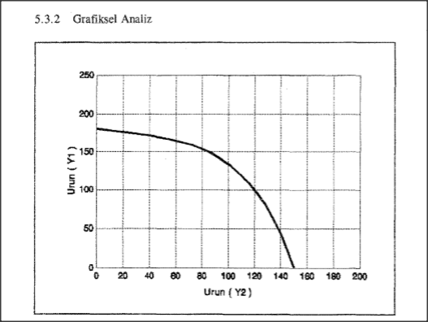
ÜRÜN-ÜRÜN Analizi

Slide 7
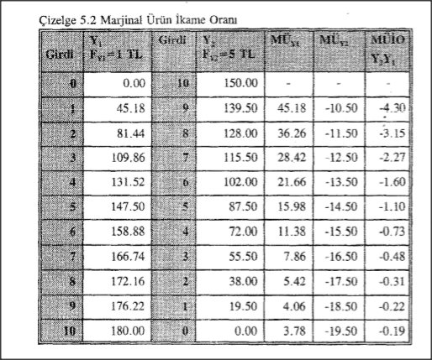
ÜRÜN-ÜRÜN Analizi

Slide 8
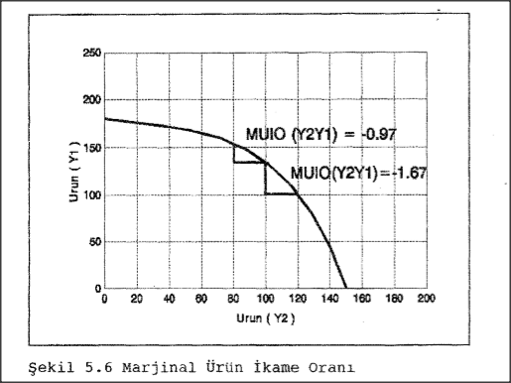
ÜRÜN-ÜRÜN Analizi

Slide 9
ÜRÜN-ÜRÜN Analizi
Matematiksel Analiz
Marjinal ürün ikame oranı üretim olanakları eğrisinin eğimi olduğundan elimizde matematiksel formda ifade edilmiş bir ürün dönüşüm eşitliği bulunduğunda bu eşitliğin toplam diferansiyeli alınarak marjinal ürün ikame oranı eşitliği elde edilebilir. Daha önce bulduğumuz
ürün dönüşüm eşitliğini ele alalım. Bu eşitliğin toplam türevi alındığında
dKG=2*Yı*dYı+4*Y/*dYı
ifadesi elde edilir. Bir üretim olanakları eğrisi boyunca kısıtlı girdi (KG) miktarı değişiklik göstermeyeceğinden dKG=O olacaktır. Bu durumda toplam diferansiyel ifadesi aşağıdaki biçime girecektir:
Yı'nin Yı'İ marjinal ürün ikame oranı dY/dY2 olduğundan bu eşitlikten bu ifade bir tarafta kalacak şekilde düzenleme yapıldığında
ifadesi elde edilir. Bu ifade Yy'nin Y.'! marjinal ürün ikame oranını göstermektedir.

Slide 10
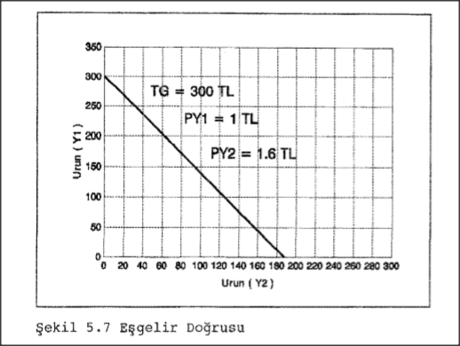
ÜRÜN-ÜRÜN Analizi

Slide 11
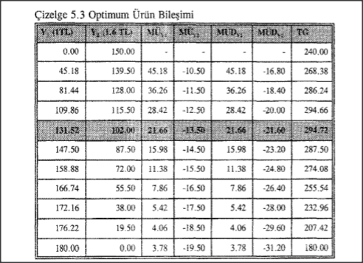
ÜRÜN-ÜRÜN Analizi

Slide 12
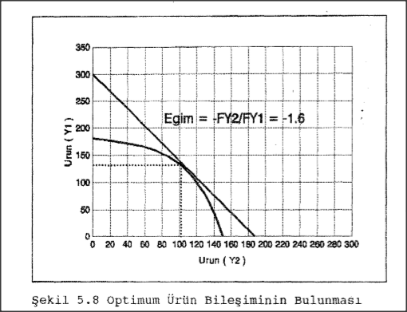
ÜRÜN-ÜRÜN Analizi

Slide 13
ÜRÜN-ÜRÜN Analizi
Matematiksel Analiz
Elimizde üretim olanakları eğrisi ve eş gelir doğrusu matematiksel eşitlikler halinde bulunduğunda toplam gelirin maksimizasyonu problemi matematiksel olarak da çözülebilmektedir.
Matematiksel çözümler üretim fonksiyonlarından ters üretim fonksiyonlarının elde edilmesini gerektirmektedir. Bu ise basit üretim fonksiyonlarının dışında son derecede güç ve karmaşık işlemler gerektiren bir iştir. Örneğimizde ele alınan üretim fonksiyonlarından birisi karesel diğeri kübik formda üretim fonksiyonlarıdır ve bunlardan ters üretim fonksiyonlarının elde edilmesi
olanaklı olmakla beraber son derecede karmaşık işlemler yapılmasını gerektirmektedir. Bu nedenle burada bir fikir vermesi bakımından basit formda yazılmış üretim fonksiyonları üzerinde bir uygulama yapılacaktır.
Daha önce üretim olanakları eğrilerinin elde edilmesinde kullanılan üretim fonksiyonlarım ele alalım:
Yı=XO.5 Yı=0.S*XO.5
Bu üretim fonksiyonlarından aşağıdaki ürün dönüşüm eşitlikleri elde edilmişti:
XYl+Xy2=KG Y?+4*Y/=KG

Slide 14
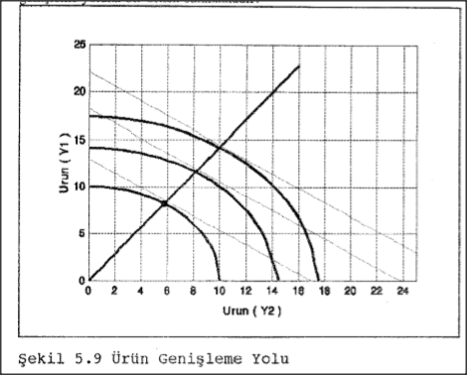
ÜRÜN-ÜRÜN Analizi

